Slide 1
图论（1）

Slide 2
基本概念
一、什么是图？
很简单，点用边连起来就叫做图，严格意义上讲，图是一种数据结构，定义为：graph=（V，
E）。V是一个非空有限集合，代表顶点（结点），E代表边的集合。
二、图的一些定义和概念
有向图：图的边有方向，只能按箭头方向从一点到另一点。(a)就是一个有向图。
无向图：图的边没有方向，可以双向。(b)就是一个无向图。
1
1
5
2
5
2
4
3
4
3
(a)
(b)

Slide 3
基本概念
结点的度：无向图中与结点相连的边的数目，称为结点的度。
结点的入度：在有向图中，以这个结点为终点的有向边的数目。
结点的出度：在有向图中，以这个结点为起点的有向边的数目。
权值：边的“费用”，可以形象地理解为边的长度。
A
9
15
11
E
B
7
21
3
C
D
2

Slide 4
基本概念
连通图：图中的每对顶点间至少有一条路径，为连通图，反之为非连通图。
回路：起点和终点相同的路径，称为回路，或“环”。
连通分量：非连通图的极大连通子图。
强连通分量：有向图中任意两点都连通的最大子图。右图中，1-2-5构成一个强连通分量。特殊地，单个点
也算一个强连通分量，所以右图有三个强连通分量：1-2-5，4，3。
完全图：图中的每对顶点之间恰有一条边相连，称为完全图。一个n 阶的完全无向图含有C（n,2）：n*(n-1)/2 条边；一个n 阶的完全有向图含有n*(n-1)条边；
稠密图：一个边数接近完全图的图。
稀疏图：一个边数远远少于完全图的图。
1
5
2
4
3

Slide 5
基本概念
有向无环图（DAG），顾名思义
有向无环图的构造可以通过强连通分量缩点来完成
C
E
D
F

Slide 6
基本概念
动态规划的模型就是DAG，因为：
要有明确的转移方向（有向）
要满足无后效性（环会破坏无后效性）

Slide 7
图的存储和遍历
要遍历图，首先需要解决一个问题：存图
我们可以使用邻接矩阵或者邻接表存图

Slide 8
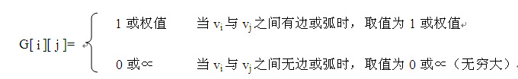
二维数组邻接矩阵存储
定义 int G[101][101];
G[i][j]的值，表示从点i到点j的边的权值，定义如下：

Slide 9
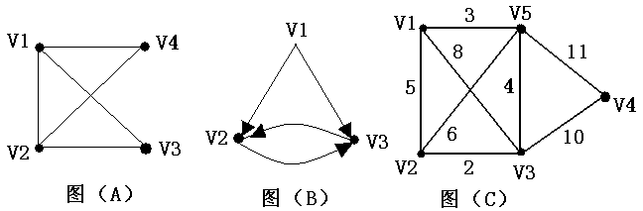
二维数组邻接矩阵存储
上图中的3个图对应的邻接矩阵分别如下：空间复杂度O(n^2)
0 1 1 1 0 1 1 ∞ 5 8 ∞ 3
G（A）= 1 0 1 1 G（B）= 0 0 1 5 ∞ 2 ∞ 6
1 1 0 0 0 1 0 G（C）= 8 2 ∞ 10 4
1 1 0 0 ∞ ∞ 10 ∞ 11
3 6 4 11 ∞
对于无向图来说，G (j ,i) = G (i, j)，所以其邻接矩阵是一个对称矩阵；对于有向图来说，则未必是一个对称矩阵。邻接矩阵的对角线元素都为0。

Slide 10
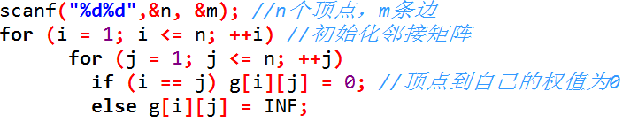
二维数组邻接矩阵存储
邻接矩阵初始化
inf按道理来说应取2³¹-1，但实际常取9个9

Slide 11
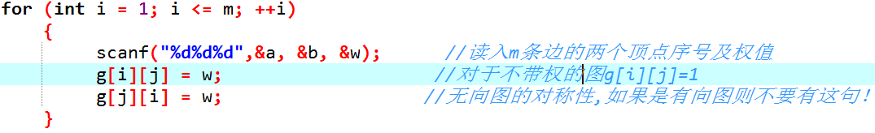
二维数组邻接矩阵存储
图的读入
邻接矩阵存图，一般只适用于顶点数不超过10,000的图，而且无法存储重边

Slide 12
链式前向星
链式前向星的存储原理基于邻接表，空间复杂度O(n+m)
邻接表如下：
和邻接矩阵把每条边都存储下来不同，邻接表存图只记录每个顶点所连向的边
1
1
2
3
4
5
2
3
5
1
3
5
5
2
1
2
4
5
3
5
1
2
3
4
4
3

Slide 13
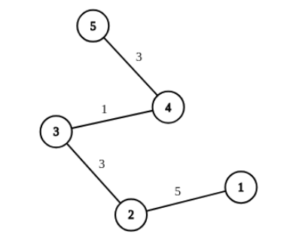
邻接表存图
当图很稀疏时，用邻接矩阵就会产生不必要的内存浪费
它的邻接矩阵大概是这样：
0 5 ∞ ∞ ∞
5 0 3 ∞ ∞
∞ 3 0 1 ∞
∞ ∞ 1 0 3
∞ ∞ ∞ 3 0
我们发现，这样的图用邻接表存储很浪费时空。这样的图我们可以用邻接表来存。

Slide 14
邻接表存图
有向图、带权图则如下：
1
1
2
3
4
5
2 | 2
3 | 3
1 | 4
5 | 5
3 | 3
5 | 9
9
2
5 | 6
6
4 | 4
5
2
3
4
5
3
4
3
4

Slide 15
邻接表存图
邻接表存图，可以存储点数100,000的图，而且处理重边也没问题
在邻接表的原理基础上存边集数组后做优化，就得到最优的存图方式：“链式前向星”
1
1
2
3
4
5
2 | 2
3 | 3
1 | 4
5 | 5
3 | 3
5 | 9
9
2
5 | 6
6
4 | 4
5
2
3
4
5
3
4
3
4

Slide 16
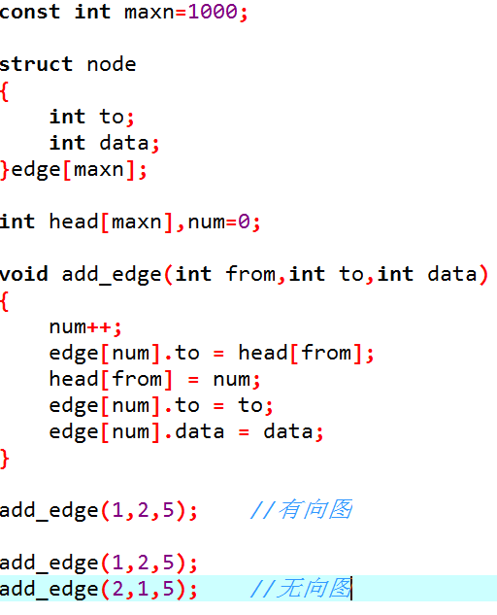
https://liu-zhe.github.io/articles/2018/08/%E5%9B%BE%E7%9A%84%E9%82%BB%E6%8E%A5%E8%A1%A8%E5%AD%98%E5%82%A8/

Slide 17
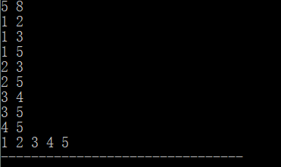
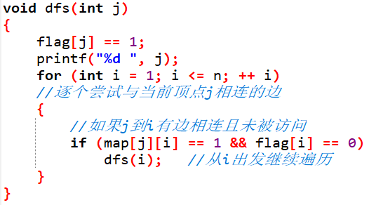
图的遍历
图的DFS遍历

Slide 18
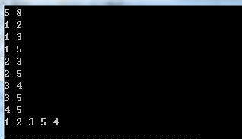
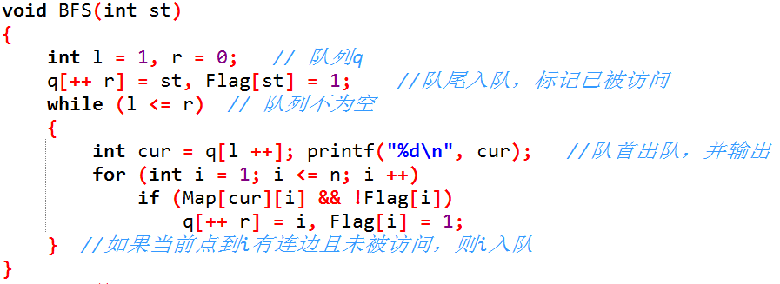
图的遍历
图的BFS遍历

Slide 19
一笔画问题
欧拉路：如果一个图存在一笔画，则一笔画的路径叫做欧拉路。
欧拉回路：如果最后又回到起点，那这个路径叫做欧拉回路。
奇点：指跟这个点相连的边数目有奇数个的点。
对于能够一笔画的图，我们有以下两个定理。
定理1：存在欧拉路的条件：图是连通的，有且只有2个奇点。
定理2：存在欧拉回路的条件：图是连通的，有0个奇点。
两个定理的正确性是显而易见的，既然每条边都要经过一次，那么对于欧拉路，除了起点和终点外，每个点如果进入了一次，显然一定要出去一次，显然是偶点。对于欧拉回路，每个点进入和出去次数一定都是相等的，显然没有奇点。
求欧拉路的算法很简单，使用深度优先遍历即可。
根据一笔画的两个定理，如果寻找欧拉回路，对任意一个点执行深度优先遍历；找欧拉路，则对一个奇点执行DFS，时间复杂度为O(m+n)，m为边数，n是点数。

Slide 20
以下是寻找一个图的欧拉路的算法实现：
样例输入:第一行n，m，有n个点，m条边，以下m行描述每条边连接的两点。
5 5
1 2
2 3
3 4
4 5
5 1
样例输出:欧拉路或欧拉回路
1 5 4 3 2 1

Slide 21
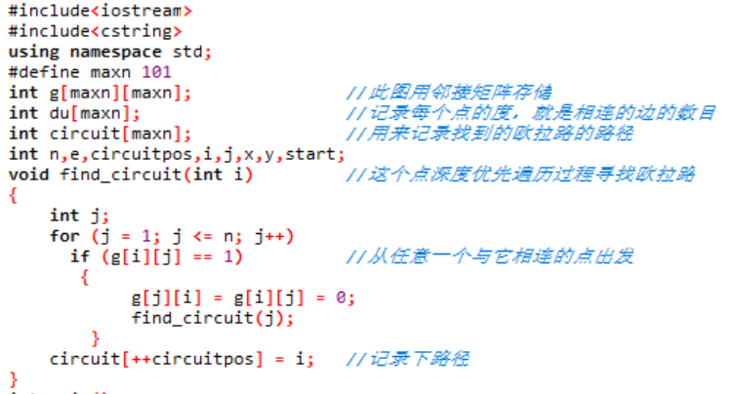
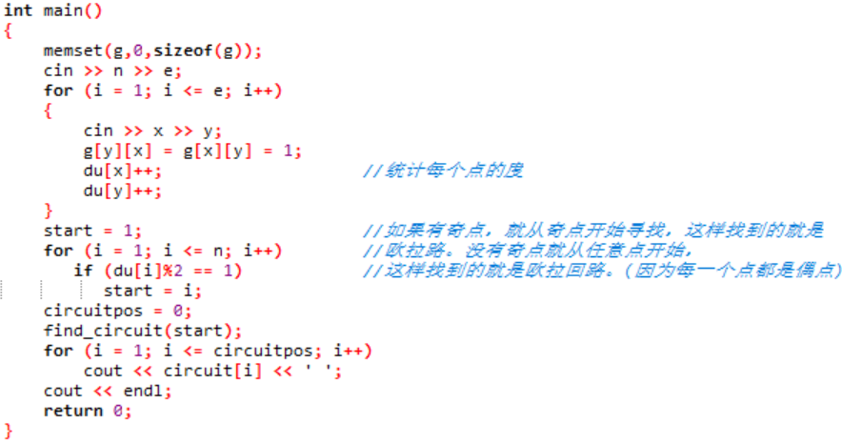

Slide 22
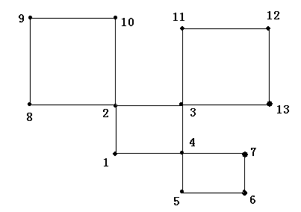
注意以上程序具有一定的局限性，对于下面这种情况它不能很好地处理：
上图具有多个欧拉回路，而本程序只能找到一个回路。遇到具体问题时，还应对程序作出相应的修改。

Slide 23
哈密尔顿环
欧拉回路是指不重复地走过所有路径的回路，而哈密尔顿环是指不重复地走过所有的点，并且最后还能回到起点的回路。
使用简单的深度优先搜索，就能求出一张图中所有的哈密尔顿环。

Slide 24
图模型的构建
在很多问题描述中，有时能一眼看出这是图论问题，有时不能
图论题的难点，反而常常不在算法本身上

Slide 25
例题
一个人带了一只狼、一只羊和一筐白菜想要过河
河上有一只小船，每次人只能带一样东西。如果人不在时狼就会吃掉羊，羊就要吃白菜
问怎样安排渡河，才能做到既把所有东西都带过河，而且在河上往返次数最少？

Slide 26
分析
抽象化：
设：M表示人，W表示狼，S表示羊，V表示白菜
刚开始可能出现的所有排列：
{WMSV}、 {MWS}、 {MWV}、 {MSV}、 {WSV}、 {WM}、 {MS}、 {MV}、 {WS}、 {WV}、 {SV}、 {M}、 {S}、 {V}、 {W}、 {∅}

Slide 27
分析
{WSV}、{WS}、{SV}、{MW}、 {MV}、 {M}
以上六种情况是可能出现冲突的，排除掉

Slide 28
分析
将剩下10种情况作为图的顶点，按如下规则连边：如果情况A经过一次渡河可以变成情况B，就在顶点A、B间连一条边
MWSV
MWS
MWV
MSV
MS
WV
W
S
V
∅

Slide 29
分析
问题的求解目标就转化为：在下图中找一条连接顶点MWSV与∅，并且包含边数最少的路径
把图的边长设为1，渡河问题转化为求顶点MWSV到顶点∅的最短路径问题
MWSV
MWS
MWV
MSV
MS
WV
W
S
V
∅

Slide 30
图的权值
图是由点、边、权三大要素构成。权的加入则使图论模型和求解目标变得更加复杂多样了。
有的权表示长度或是时间等等，它们的运算特征是“串联求和，并联求最值”，即一条路径的权由这条路径上每条边的权相加得到，求解目标往往是求图中或是两点之间所有路径的权的最优值
有的权表示容量或是流量，它们的运算特征是“串联求最值，并联求和”，即一条路径上最大或是最小的权决定了整条路径的权，而求解目标则是求图中或是两点之间所有路径的权值和

Slide 31
目录
最短路
最小生成树
图的连通性问题
强连通分量
拓扑序
二分图与二分图匹配
差分约束

Slide 32
最短路

Slide 33
最短路
在图论问题中有一类非常常见的问题：在带权图中需要知道两点之间的最短距离（如果是无权图，也可以视为权值固定为1）。
常用的算法有：
Floyd算法
Dijkstra算法
Bellman-Ford算法
SPFA算法

Slide 34
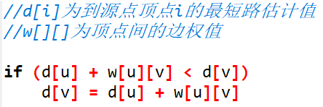
松弛操作
讲最短路之前，先介绍一下松弛操作，因为松弛操作是大部分最短路算法实现的基础

Slide 35
松弛操作
以上就是一段家喻户晓的代码，随题意会有各种形态上的变化，接下来几个最短路算法中经常用到。
松弛操作其实就是不断更新源点到顶点v的最短路径估计值，且能执行松弛操作的都是与顶点u相连的点。也就是顶点u与顶点v之间有边

Slide 36
Floyd算法
Floyd算法也叫Floyd-Warshall算法，是一种求图中所有点对之间最短路的算法，所以也被称为多源最短路径算法，不过时间复杂度高达O(n^3)
Floyd算法基于邻接矩阵存储图，并直接更新该矩阵，算法结束以后，将得到一个新的邻接矩阵。这个邻接矩阵中存的是点对之间的最短路

Slide 37
Floyd算法
Floyd算法的基本思想是：任意两个点对(i,j)之间的最短路，要么经过了某个点k从而变得更短，要么无需经过点k直接相连更短
所以先枚举这个点k

Slide 38
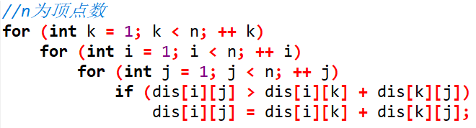
参考代码
其实就是个复杂度O(n^3)的DP

Slide 39
举例
6
1
2
2
1
3
dis[1][3]+dis[3][2]<dis[1][2]，所以就用dis[1][3]+dis[3][2]来更新原先1到2的距离

Slide 40
Floyd算法小结
以上代码默认为：如果(i,j)没有边，那么dis(i,j)为inf，直接在原矩阵上更新，从原来的记录边的矩阵转变为记录最短路的矩阵
注意在枚举了新的中间点k以后，所有的起、止点i、j都要重新枚举，所以k的循环要放在最外面
Floyd算法基于动态规划的思想，其本质是通过某个k点是否可以使两个点的距离变得更短

Slide 41
Dijkstra算法
Floyd算法是求所有点对间的最短路，可是实际上你碰到的问题大多数都是要求某个符合条件的点对间的最短路
这个时候Floyd算法显然太浪费了，而且O(n^3)的复杂度应付1000个点以上的图就很困难了
求某个指定源点出发到其他所有点的最短路的Dijkstra算法，相应地被称为单源最短路径算法
Dijkstra根据贪心的思想

Slide 42
Dijkstra算法
算法思想
设G=(V,E)是一个带权有向图，把图中顶点集合V分成两组；
第一组为已求出最短路径的顶点集合（用S表示，初始时S中只有一个源点，以后每求得一条最短路径 , 就将加入到集合S中，直到全部顶点都加入到S中，算法就结束了）；
第二组为其余未确定最短路径的顶点集合（用U表示），按最短路径长度的递增次序依次把第二组的顶点加入S中。在加入的过程中，总保持从源点v到S中各顶点的最短路径长度不大于从源点v到U中任何顶点的最短路径长度。
此外，每个顶点对应一个距离，S中的顶点的距离就是从v到此顶点的最短路径长度，U中的顶点的距离，是从v到此顶点只包括S中的顶点为中间顶点的当前最短路径长度。

Slide 43
Dijkstra算法
算法步骤
a.初始时，S只包含源点，即S＝{v}，v的距离为0。U包含除v外的其他顶点，即:U={其余顶点}，若v与U中顶点u有边，则<u,v>正常有权值，若u不是v的出边邻接点，则<u,v>权值为∞。
b.从U中选取一个距离v最小的顶点k，把k，加入S中（该选定的距离就是v到k的最短路径长度）。
c.以k为新考虑的中间点，修改U中各顶点的距离；若从源点v到顶点u的距离（经过顶点k）比原来距离（不经过顶点k）短，则修改顶点u的距离值，修改后的距离值的顶点k的距离加上边上的权。
d.重复步骤b和c直到所有顶点都包含在S中。

Slide 44
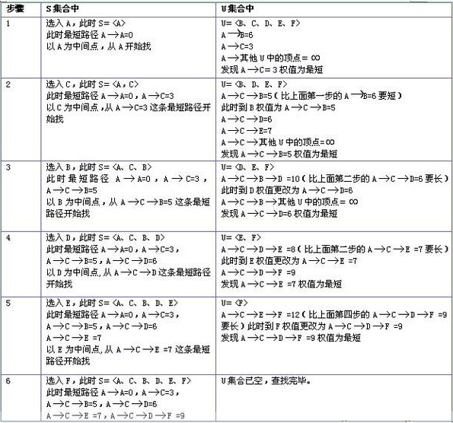
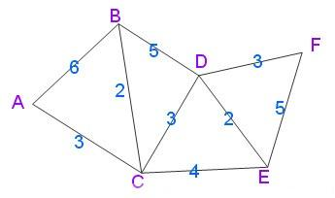

Slide 45
重点需要理解这句拗口的”按最短路径长度的递增次序依次把第二组的顶点加入S中。在加入的过程中，总保持从源点v到S中各顶点的最短路径长度不大于从源点v到U中任何顶点的最短路径长度”
实际上，Dijkstra 算法是一个排序过程，就上面的例子来说，是根据A到图中其余点的最短路径长度进行排序，路径越短越先被找到，路径越长越靠后才能被找到，要找A到F的最短路径，我们依次找到了 A –> C 的最短路径 3 A –> C –> B 的最短路径 5 A –> C –> D 的最短路径 6 A –> C –> E 的最短路径 7 A –> C –> D –> F 的最短路径 9
可以用堆优化，可以做到nlogn

Slide 46
Dijkstra算法
Dijksta 算法建立在一个前提上： Dijkstra 要保证已经拓展到的点得到的已经是目前为止的最短路，它不会在以后再被更新，这样才能继续往下拓展
这样的做法有一个很大的缺陷： Dijkstra 是不能处理负边的
除去不能处理负边这一点外， Dijkstra 还是很稳定而高效的算法

Slide 47
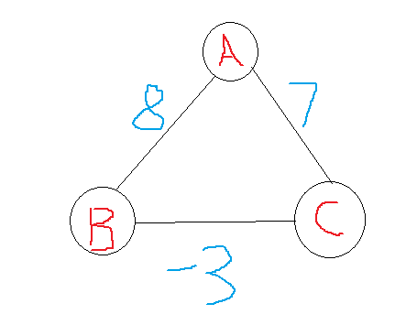
为什么Dijkstra 算法不适用于带负权的图？
求从A到C的最短路，如果用Dijkstra根据贪心的思想，选择与A最接近的点C，长度为7，以后不再变化。但是很明显此图最短路为5。归结原因是Dijkstra采用贪心思想，不从整体考虑结果，只从当前情况考虑选择最优。

Slide 48
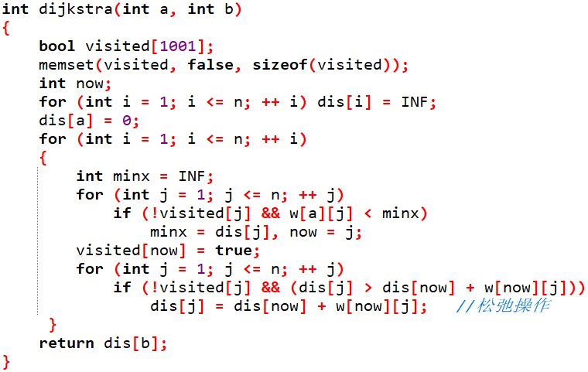
参考代码
模板：https://www.cnblogs.com/yoyo-sincerely/p/6400906.html

Slide 49
Bellman-Ford算法
Bellman-Ford（福特）算法也是单源最短路算法，不算太常用。SPFA算法是在其基础上优化而来

Slide 50
SPFA算法
SPFA算法实际上是Bellman-Ford算法的一个改进版本
Bellman-Ford算法中间的每一步都是对于所有的边进行松弛操作。但是真的有必要对所有的边进行松弛操作吗？

Slide 51
SPFA算法
答案是否定的
事实上，每一次只需要对路径的权值在上一次改变的点所连接的边进行松弛操作就可以了
因此，可以用一个队列来记录需要松弛的节点，然后仿照Bellman-Ford来不断的迭代就可以了

Slide 52
SPFA算法
建立一个先进先出的优先队列，初始时队列里只有起始点
再建立一个数组记录起始点到所有点的最短路径（该数组的初始值赋为inf，该点到它本身的路径赋为0）
然后执行松弛操作，用队列里的点去刷新起始点到所有点的最短路，如果刷新成功且被刷新点不在队列中，则把该点加入到队列
重复执行直到队列为空

Slide 53
SPFA算法演示
求A到G的最短路。
首先建立源点A到其余各点的最短路径表格：
A出队，对B、C、D点进行松弛操作：
三个点的最短路估值都变小，B、C、D入队
B
3
24
6
 | A | B | C | D | E | F | G
d[i] | 0 | ∞ | ∞ | ∞ | ∞ | ∞ | ∞
E
A
8
7
9
G
C
2
15
3
3
D
F
5
4
 | A | B | C | D | E | F | G
d[i] | 0 | 24 | 8 | 15 | ∞ | ∞ | ∞

Slide 54
SPFA算法演示
B出队，对E点进行松弛操作：
E的最短路估值变小，E入队
C出队，对E、F点进行松弛操作：
E、F的最短路估值变小，F入队。此时队列中的元素为D、E、F
 | A | B | C | D | E | F | G
d[i] | 0 | 24 | 8 | 15 | 30 | ∞ | ∞
B
3
24
6
E
A
8
7
9
G
C
2
15
3
3
D
F
5
4
 | A | B | C | D | E | F | G
d[i] | 0 | 24 | 8 | 15 | 15 | 11 | ∞

Slide 55
SPFA算法演示
D出队，对G进行松弛操作：
G的最短路估值变小，G入队
E出队，对G进行松弛操作：
G的最短路估值未变小。此时队列中的元素为F、G
 | A | B | C | D | E | F | G
d[i] | 0 | 24 | 8 | 15 | 15 | 11 | 19
B
3
24
6
E
A
8
7
9
G
C
2
15
3
3
D
F
5
4
 | A | B | C | D | E | F | G
d[i] | 0 | 24 | 8 | 15 | 15 | 11 | 19

Slide 56
SPFA算法演示
F出队，对D、E、G进行松弛操作：
E、G的最短路估值变小，E入队。
G出队，对B点进行松弛操作：
B点的最短路估值变小，B点入队。此时队列中的元素为E、B
 | A | B | C | D | E | F | G
d[i] | 0 | 24 | 8 | 15 | 13 | 11 | 14
B
3
24
6
E
A
8
7
9
G
C
2
15
3
3
D
F
5
4
 | A | B | C | D | E | F | G
d[i] | 0 | 17 | 8 | 15 | 13 | 11 | 14

Slide 57
SPFA算法演示
E出队，对G进行松弛操作：
G的最短路估值未变小。此时队列中的元素为B
B出队，对E点进行松弛操作：
E点的最短路估值未变小，此时队列空。最终A到G的最短路为14
 | A | B | C | D | E | F | G
d[i] | 0 | 17 | 8 | 15 | 13 | 11 | 14
B
3
24
6
E
A
8
7
9
G
C
2
15
3
3
D
F
5
4
 | A | B | C | D | E | F | G
d[i] | 0 | 17 | 8 | 15 | 13 | 11 | 14

Slide 58
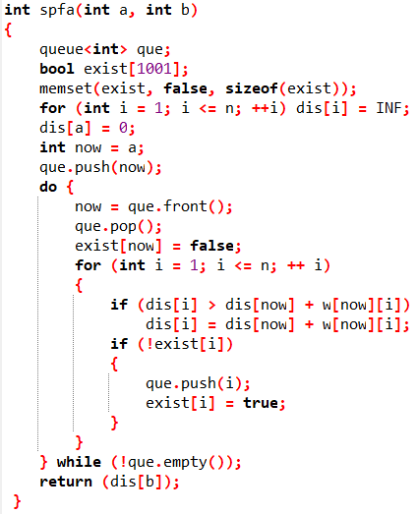
参考代码

Slide 59
处理负环
既然图中有可能出现负边，那就有可能产生负环(就是存在某条回路，而这条回路上的边权值和为负)
如果图中有负环的话，是不存在最短路的。因为每在环中跑一圈，路径总长会变得更小

Slide 60
处理负环
Dijkstra算法因为不能处理负边，所以也不能判断是否有负环存在
有一种直观的想法是如果一个点总是被更新，那么这个图很可能有负环
在SPFA时，如果发现一个点被加入队列中超过n次，则这个图中肯定存在负环

Slide 61
处理负环
当题目明确要求只是要你判断是否有负环（而不要求在不存在负环的情况下求最短路）时，跑一遍SPFA比较浪费
还可以用简单的DFS判断

Slide 62
SPFA算法小结
SPFA与Dijkstra在某些方面有相同之处，都是用已扩展的去更新未扩展的。但是SPFA做了一个折中：
Dijkstra认为扩展以后就已经是最短路了，因此它必须暴力或者用堆来保证每次扩展新的节点出来，都满足这个性质

Slide 63
SPFA算法小结
而SPFA不同，它允许一个点被多次更新，在一个点被更新以后，显然它有可能再去更新别的点，那么我们把它加入队列，并且打个“它在队列中”的标记（避免它还没从队列中出来就再次被更新，导致加入队列两次）

Slide 64
最短路算法的比较
 | Folyd | Dijkstra | Bellman-Ford | SPFA
时间复杂度 | O(V³) | O(V²) | O(EV) | ≈O(2E)
代码量与难度 | 简易 | 较大 | 适中 | 适中
所需数据结构 | 无 | 堆 | 无 | 优先队列
可否处理负边 | 可以 | 否 | 可以 | 可以
实用性 | 效率低，不常用 | 效率适中，常用 | 效率低，不常用 | 效率适中，常用
SPFA算法的时间复杂度O(kE)，k为所有顶点进队的平均次数，可以期望在完全图中k≤2

Slide 65
最小生成树（MST）

Slide 66
生成树
树的一个定理：N个点用N-1条边连接成一个连通块，形成的图形只可能是树，没有别的可能
一个有N个点的图，边一定是大于等于N-1条的
一个连通图的生成树是该连通图的一个极小连通子图，它是含有图的全部顶点，但只有构成一棵树的（n-1）条边
最小生成树则是在生成树的基础上，要求树的（n-1）条边的权值之和是最小的。

Slide 67
生成树
由此可以总结构造最小生成树的要求有：
（1）必须只使用该图中的边来构造最小生成树；
（2）必须使用且仅使用（n-1）条边来连接图中的n个顶点；
（3）不能使用产生回路的边；
（4）要求树的（n-1）条边的权值之和是最小的。

Slide 68
生成树
A
A
H
H
B
C
D
E
B
C
D
E
J
J
F
G
F
G
I
I

Slide 69
最小生成树（MST）
对于一个带权图，在其所有的生成树中，树上的边权和最小的那一棵称为最小生成树
最小生成树有可能不唯一

Slide 70
最小生成树（MST）
A
A
A
6
5
1
1
1
B
5
5
D
B
5
5
D
B
5
D
C
C
C
6
4
2
6
4
3
4
2
3
E
F
E
F
E
F
6
带权图
生成树
最小生成树

Slide 71
提问
该图为一无向连通带权图，画出从顶点A出发的：
深度优先生成树
广度优先生成树
最小生成树
A
1
4
2
B
C
5
4
3
D
8
2
3
E
6
F
4
5
G

Slide 72
回答
深度优先生成树
A
A
1
4
1
2
2
B
C
B
C
5
4
4
3
D
8
D
2
3
2
E
6
F
E
F
4
5
4
5
G
G

Slide 73
回答
广度优先生成树
A
A
1
4
1
4
2
B
C
B
C
5
4
5
3
D
8
3
D
8
2
3
E
F
E
6
F
6
4
5
G
G

Slide 74
回答
最小生成树
A
A
1
4
1
2
2
B
C
B
C
5
4
3
D
8
3
D
2
3
2
3
E
6
F
E
F
4
5
4
G
G

Slide 75
哪些题属于MST问题
有一张城市地图，图中的顶点为城市，无向边代表两个城市间的连通关系，边上的权为在这两个城市之间修建高速公路的造价，研究后发现，这个地图有一个特点，即任一对城市都是连通的。现在的问题是，要修建若干高速公路把所有城市联系起来，问如何设计可使得工程的总造价最少？
诸如连通 n 个城市只需要修建 n-1 条线路，如何在最节省经费的前提下建立这个通讯网。

Slide 76
最小生成树
常用的算法有：
普里姆算法（Prim）
克鲁斯卡尔算法（Kruskal）

Slide 77
Prim算法演示
2
A
B
12
8
10
C
9
6
3
7
D
E

Slide 78
Prim算法
建立两个顶点集合V1和V2，分别表示已加入和未加入生成树的顶点集合
从V2中选择第一个顶点A加入到V1
计算A到V2中其他所有顶点的权：
cost[A][B]=2
cost[A][C]=12
cost[A][D]=10
cost[A][E]=inf
2
A
B
12
8
10
C
9
6
3
D
7
E

Slide 79
Prim算法
选择边[A][B]加入到生成树，V1和V2中更新B
mincost+=cost[A][B]=2
2
A
B
12
8
10
C
9
6
3
D
7
E

Slide 80
Prim算法
从B出发重复这一过程。但是在计算B与V2中剩余顶点的边权时，是在刚才计算A与剩余顶点边权的基础上做更新。即如果从B到某个顶点的权比从A到该顶点的权更小时才更新
cost[B][C]=8，更新cost[A][C]；
cost[B][D]=inf，cost[A][D]不更新；
cost[B][E]=9，更新cost[A][E]
2
A
B
12
8
10
C
9
6
3
D
7
E

Slide 81
Prim算法
显然最小的是cost[A][C]，那么选择边[B][C]加入到生成树
mincost+=cost[B][C]=2+8
C入V1，重复直到V2空
2
A
B
12
8
10
C
9
6
3
D
7
E

Slide 82
正确性
为什么这样连边是对的？
Prim算法每次从已有的集合V1中扩展出一条边和一个顶点，同时也是从V1向外扩展代价最小的边
如果以后继续扩展，这个代价也不会变得更小
所以这条边必定是最终的最小生成树中的一条边
Prim算法适合稠密图，即边数较多而点较少的情况
时间复杂度为O(n²)
2
A
B
12
8
10
C
9
6
3
D
7
E

Slide 83
优化
在选取最小边这一步时，如果暴力查找所有点对，复杂度是O(n^2)的
常见的优化是用堆优化，可以将复杂度降低到O(nlogn)

Slide 84
Prim算法和Dijkstra算法
看到这里你一定联想到了什么
Prim算法和求最短路的Dijkstra算法十分相似。区别只在一个地方：
二者的不同之处在于“权值最低”的定义不同
Prim的“权值最低”是相对于U中的任意一点而言的，也就是把U中的点看成一个整体，每次寻找V-U中跟U的距离最小（也就是跟U中任意一点的距离最小）的一点加入U；
而Dijkstra的“权值最低”是相对于v0而言的，也就是每次寻找V-U中跟v0的距离最小的一点加入U。

Slide 85
Prim算法和Dijkstra算法
以右图为例：
在Prim中，我们选了(A,B)这条边，因为它是{A,D,F}这个点集离B最短的一条边
A
7
8
C
B
5
9
7
5
15
D
E
8
6
9
F
11
F

Slide 86
Prim算法和Dijkstra算法
以右图为例：
但是如果以顶点D为源点，(D,B)之间的最短路应该是9而不是12
也就是Dijkstra的时候，我们将顶点A加入集合中更新其他点的时候，需要将A本身的最短路考虑进来
A
7
8
C
B
5
9
7
5
15
D
E
8
6
9
F
11
F

Slide 87
模板
https://blog.csdn.net/xinshoushanglu2333/article/details/50005899

Slide 88
Kruskal算法
1
2
Kruskal（克鲁斯卡尔）算法是一种巧妙利用并查集来求最小生成树的算法。
首先我们把无向图中相互连通的一些点称为处于同一个连通块中。例如右图
图中有3个连通块:1、2处于一个连通块中，4、5、6也处于一个连通块中，孤立点3也称为一个连通块。
Kruskal算法将一个连通块当做一个集合。
Kruskal首先将所有的边按从小到大顺序排序（一般使用快排），并认为每一个点都是孤立的，分属于n个独立的集合。
然后按顺序枚举每一条边。如果这条边连接着两个不同的集合，那么就把这条边加入最小生成树，这两个不同的集合就合并成了一个集合；如果这条边连接的两个点属于同一集合，就跳过。直到选取了n-1条边为止。
5
6
3
4

Slide 89
Kruskal算法
算法描述:
初始化并查集。father[x]=x。
tot=0
将所有边用快排从小到大排序。
计数器 k=0;
for (i=1; i<=M; i++) //循环所有已从小到大排序的边
if 这是一条u,v不属于同一集合的边(u,v)(因为已经排序，所以必为最小)，
begin
①合并u,v所在的集合，相当于把边(u,v)加入最小生成树。
②tot=tot+W(u,v)
③k++
④如果k=n-1,说明最小生成树已经生成，则break;
end;
6. 结束，tot即为最小生成树的总权值之和。

Slide 90
Kruskal算法
Kruskal（克鲁斯卡尔）算法开始时，认为每一个点都是孤立的，分属于n个独立的集合。
5个集合{ {1}，{2}，{3}，{4}，{5} },生成树中没有边
Kruskal每次都选择一条最小的边，而且这条边的两个顶点分属于两个不同的集合。将选取的这条边加入最小生成树，并且合并集合。
2
1
2
12
8
10
9
5
6
3
3
7
4

Slide 91
Kruskal算法
第一次选择的是<1,2>这条边，将这条边加入到生成树中，并且将它的两个顶点1、2合并成一个集合。
4个集合{ {1，2}，{3}，{4}，{5} }
生成树中有一条边{ <1,2> }
2
1
2
12
8
10
9
5
6
3
3
7
4
第二次选择的是<4,5>这条边，将这条边加入到生成树中，并且将它的两个顶点4、5合并成一个集合。
3个集合{ {1，2}，{3}，{4，5} }
生成树中有2条边{ <1,2> ，<4,5>}
2
1
2
12
8
10
9
5
6
3
3
7
4

Slide 92
Kruskal算法
第三次选择的是<3,5>这条边，将这条边加入到生成树中，并且将它的两个顶点3、5所在的两个集合合并成一个集合
2个集合{ {1，2}，{3，4，5} }
生成树中有3条边{ <1,2> ，<4,5>，<3，5>}
2
1
2
12
8
10
9
5
6
3
3
7
4
第四次选择的是<2,5>这条边，将这条边加入到生成树中，并且将它的两个顶点2、5所在的两个集合合并成一个集合。
1个集合{ {1，2，3，4，5} }
生成树中有4条边{ <1,2> ，<4,5>，<3，5>，<2,5>}
算法结束，最小生成树权值为19。
2
1
2
12
8
10
9
5
6
3
3
7
4

Slide 93
Kruskal算法总结
通过上面的模拟能够看到，Kruskal算法每次都选择一条最小的，且能合并两个不同集合的边，一张n个点的图总共选取n-1次边。
因为每次我们选的都是最小的边，所以最后的生成树一定是最小生成树。每次我们选的边都能够合并两个集合，最后n个点一定会合并成一个集合。
通过这样的贪心策略，Kruskal算法就能得到一棵有n-1条边，连接着n个点的最小生成树。
Kruskal算法的时间复杂度为O(E*logE)，E为边数。

Slide 94
优化
如何快速有效地判断所选边的顶点是否分属两个集合？
借助并查集
Kruskal效率高，而且好写

Slide 95
Prim算法和Kruskal算法
Prim算法为单一源头开始不断寻找连接的最短边，从而向外扩展，其中间结果是一棵树
Kruskal算法则是不断寻找最短边，然后不断将集合合并，其中间结果是森林

Slide 96
Prim算法和Kruskal算法
Prim算法在O(n^2)的复杂度下可以用邻接矩阵实现，在O(nlogn)的复杂度下用链式前向星实现
Kruskal算法则需要定义一个struct保存每条边的信息

Slide 97
Prim算法和Kruskal算法
两种算法都基于贪心，一般不会出现测试数据针对卡某一种算法的情况
Kruskal是基于边的算法，在处理稀疏图的时候效率更高
模板见ppt87页

Slide 98
课后练习
luogu 1195 口袋的天空
luogu 1991 无线通讯网
luogu 1111 修复公路

Slide 99
图论（2）

Slide 100
强连通分量（SCC）

Slide 101
有向图的连通性
设D=<V,E>为有向图，
对于任意的u, v∈V，如果存在从u到v的通路，则称u可达v，记为u→v ，并规定任何顶点到自身总是可达的。
在有向图中，如果顶点(u,v)间有一条从u到v的路径，同时还有一条从v到u的路径，则称两个顶点u和v是强连通的
若D中任意两结点相互可达，则称D是强连通的。

Slide 102
强连通分量（SCC）
前面给的定义：有向非连通图的极大强连通子图，为强连通分量
如果有向图中任一对顶点都是强联通的，就称为强连通图
如果有向图的子图(由部分顶点和边构成的图)满足这样的性质，称为强连通分量

Slide 103
强连通分量（SCC）
1
1
2
4
3
2
4
2
5
5
3
1
6
5
6
4
3
7
7
{1、2、3、5}、{4}
{1}、{2、3、4、5、6}、{7}
{1、2、3}、{4、6、7}、{5}

Slide 104
怎么求强连通分量
暴力？
按路径方向，双向遍历，再取交集。
复杂度O(V²+E)。
A
C
E
B
D
F

Slide 105
Kosaraju算法
一、Kosaraju算法步骤：
Step1、对有向图G做dfs（深度优先遍历），记录每个结点结束访问的时间(即节点出栈顺序，后出栈的点第二次先扫描)
Step2、将图G逆置，即将G中所有弧反向。
Step3、按Step1中记录的结点结束访问时间从大到小对逆置后的图做dfs
Step4、得到的遍历森林中每棵树对应一个强连通分量。
复杂度O（n+m）

Slide 106
二、Kosaraju算法求解过程实例
下面结合实例说明Kosaraju算法的基本策略。图1给出了一个有向图G。
A
B
F
G
C
D
E
H
图1 有向图G

Slide 107
Step1：假设从DFS在遍历时按照字母顺序进行，根据Kosaraju算法，在步骤1中我们得到的遍历顺序可以表达为
[A,[C,[B,[D,D],B],C],A][E,[F,[G,[H,H],G],F],E]
越后出栈的点先访问 第一步所得到的顺序即为：EFGHACBD
Step2：根据算法第2步，将图G逆置，得到对应的反向图G’如图2所示。
A
B
F
G
A
B
F
G
C
D
E
H
C
D
E
H
图1 有向图G
图2 逆置图G’

Slide 108
Step3：根据步骤1得到的遍历序列，按照结点结束访问时间递减排序后的结果 EFGHACBD
下面，按照该结点序列顺序对逆置图G’所深度优先遍历，得到的深度优先遍历森林如图3所示。森林中共有4棵树，其中(a)和(d)只有一个结点，这里认为单结点也是一个强联通分量（在实际应用中可以根据实际需要将这种情况过滤掉）。
A
B
F
G
C
D
E
H
E
F
A
D
图2 逆置图G’
H
B
G
C
(a) (b) (c) (d)
图3 逆置图G’的DFS生成森林

Slide 109
模板
void dfsOne(int x)
{
vst[x]=1;
for(int i=1;i<=n;i++)
if(!vst[i]&&map[x][i])dfsOne(i);
d[++t]=x;
}
void dfsTwo(int x)
{
vst[x]=t;
for(int i=1;i<=n;i++)
if(!vst[i]&&map[i][x])dfsTwo(i);
}
void Kosaraju()
{
int i,t=0;
for(i=1;i<=n;i++)
if(!vst[i])dfsOne(i);
memset(vst,0,sizeof(vst));
t=0;
for(i=n;i>=1;i--)
if(!vst[d[i]]){t++;dfsTwo(d[i]);}
}

Slide 110

Tarjan算法
Tarjan算法可以求出有向图的所有极大强连通分量
其主要做法是通过DFS寻找强连通分量，复杂度可以达到O(V+E)
在树上做DFS是很方便的，因为你要么往儿子节点走，要么往父亲节点回溯
但是图呢？
A
C
E
B
D
F

Slide 111
Tarjan算法
一个原则就是：可以访问的点就去访问，已经访问过的点就跳过
如此一来,我们就可以把图当成树一样的DFS
此时，每个强连通分量相当于DFS树中的一棵子树

Slide 112
1.基本概念
任何一个强连通分量，必定是原图的深度优先搜索树的子树。那么其实，我们只要确定每个强连通分量的子树的跟。
Tarjan算法是基于对图深度优先搜索(DFS)的算法，每个强连通分量为搜索树中的一棵子树。搜索时，把当前搜索树中未处理的结点加入一个栈，回溯时可以判断栈顶到栈中的结点是否为一个强连通分量。
DFS过程中遇到的四种边：
树枝边：DFS时经过的边，即DFS搜索树上的边
前向边：与DFS方向一致，从某个结点指向其某个子孙的边
后向边：与DFS方向相反，从某个结点指向其某个祖先的边
横叉边：从某个结点指向搜索树中另一子树中的某结点的边

Slide 113
首先我们要知道两个概念：时间戳（DFN），节点能追溯到的最早的栈中节点的时间戳（LOW）。
顾名思义，DFN就是在搜索中某一节点被遍历到的次序号（dfs_num），L即图中结点dfs时的次序 ；Low(u)就是u的子树（包括自己）在栈中能追溯到的最早的父亲节点的搜索次序号，即最小值。
DFN(u由定义可以得出:
当结点u的搜索过程结束后，若DFN(u)=Low(u)，则以u为根的搜索子树上所有还在栈中的结点（即u和栈中在u之后的所有结点）是一个强连通分量，可退栈。（实质上就是这个点的整个子树回溯完了，并且下面都是死路)
为什么呢，通俗地理解，若u为强连通分量的根，那么它的子孙中的最高祖宗应该就是它本身。
Low(u)=Min
{
DFN(u), （第一次被搜索到）
Low(v), (u,v)为树枝边，u为v的父节点
DFN(v), (u,v)为指向栈中节点的后向边(非横叉边)（即沿着u搜到v时，发现v已经被搜过了，也就是说形成了一个环）
}

Slide 114
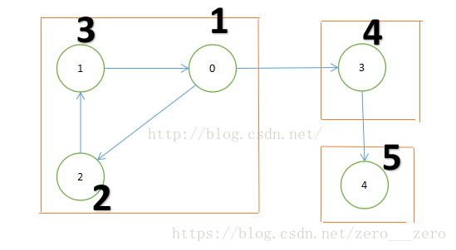
以上图为例，从结点为0的编号开始进行dfs，依次搜索2，1，然后回溯继续搜索3，4
所以我们有dfn[0]=1,dfn[2]=2,dfn[1]=3,dfn[3]=4,dfn[4]=5;
low[1]=1(这个数组是在回溯的过程中维护的，注意这里搜索到1结点时，0结点也算1结点的子树),low[2]=1,low[0]=1。low[3]=4, low[4]=5 。
可以发现dfn=low的结点有3个，它们是0，3，4。所以图中共有3个强连通分量，同一个强连通分量里的low值相同
从上图中的环我们就可以发现，这个东西其实也是不难证明，因为起点的low值是最小的，但是因为有环，终点low值会更新成和起点相同，回溯过程中又把环上所有结点的low值更新了。

Slide 115
2. 算法的主要过程
数组的初始化：当首次搜索到点u时，DFN(u)为结点u的搜索次序编号(时间戳)。
堆栈：将u压入栈顶。
更新Low(u):
如果u的子树已经全部遍历后Low(u)等于DFN(u)，则将u和栈中在u之后的所有结点弹出栈。这些出栈的元素组成一个强连通分量。
继续搜索（或许会更换搜索的起点，因为整个有向图可能分为多个不连通的部分），直到所有点被遍历。
如果(u,v)为树枝边（v不在栈中），u为v的父结点，则 Low(u)=Min(Low(u),Low(v))
如果(u,v)为后向边或指向栈中结点的横叉边（v在栈中），则Low(u)=Min(Low(u),DFN(v))

Slide 116
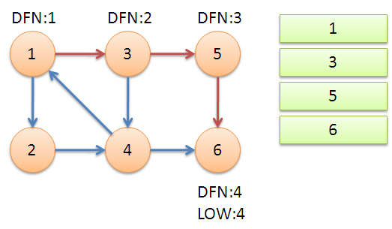
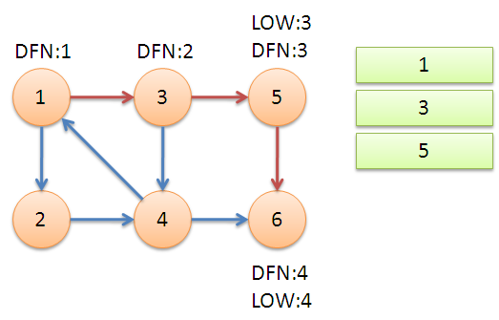
3.算法流程演示
从结点1开始DFS，把遍历到的结点加入栈中(1->3->5->6)。搜索到结点u=6时，DFN[6]=LOW[6]，找到了一个强连通分量。退栈到u=v为止，{6}为一个强连通分量。
返回结点5，发现DFN[5]=LOW[5]，退栈后{5}为一个强连通分量。

Slide 117
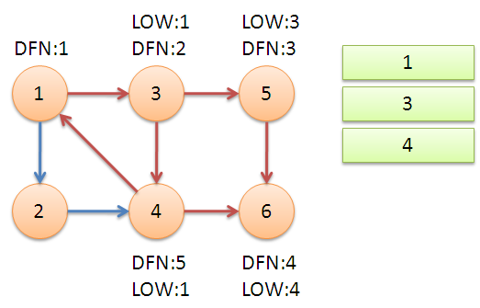
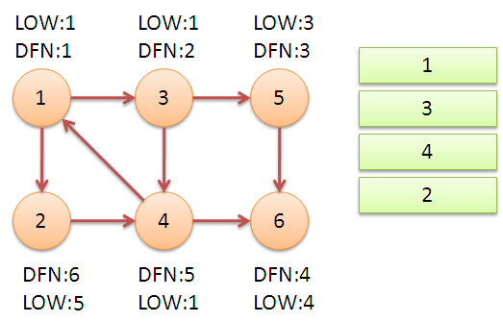
返回结点3，继续搜索到结点4，把4加入栈。发现结点4向结点1有后向边，结点1还在栈中，所以LOW[4]=1。结点6已经出栈，(4,6)是指向非栈中结点的横叉边，因此不更新LOW[4]返回3，(3,4)为树枝边，所以LOW[3]=LOW[4]=1.
继续回到结点1，最后访问结点2。访问边(2,4)，4还在栈中，所以LOW[2]=DFN[4]=5.返回1后，发现DFN[1]=LOW[1]，把栈中结点全部取出，组成一个连通分量{1,3,4,2}.

Slide 118
至此，算法结束。经过该算法，求出了图中全部的三个强连通分量{1,3,4,2},{5},{6}.
可以发现，运行Tarjan算法的过程中，每个顶点都被访问了一次，且只进出了一次栈，每条边也只被访问了一次，所以该算法的时间复杂度为O(n+m).（n表示点数，m表示边数）

Slide 119
4.核心代码
void Tarjan(int u) //Tarjan缩点
{
dfn[u] = low[u] = ++num;
st[++top] = u; //将u入栈
for(int i = fir[u]; i; i = nex[i]) // 枚举每一条边
{
int v = to[i];
if(!dfn[v]) // 如果结点v未被访问过
{
Tarjan(v); // 继续向下找
low[u] = min(low[u], low[v]);
}
else if(!co[v]) // 如果结点v还在栈内即v不属于任何强连通分量
low[u] = min(low[u], dfn[v]);
}
if(low[u] == dfn[u])
{
co[u] = ++col;
while(st[top] != u)
{
co[st[top]] = col; //将st[top]退栈，为该强连通分量中一个顶点
--top;
}
--top; //将u退栈
}
}

Slide 120
Tarjan算法小结
Tarjan算法基于这样的原理：在任何深度优先搜索中，同一强连通分量内的所有节点均在同一棵深度优先搜索树中
Low[ ]数组实际上记录的是某个节点在其所属的强连通分量所对应搜索树的根结点的DFN值。而且在栈中，根节点一定是位于最下方的

Slide 121
Tarjan算法小结
强连通分量必定是由环或者若干个环构成。所以当发现搜索的下一个点已经在栈中时，就将这一条路径的Low值统一，也就是这条路径上的点属于同一个强连通分量
如果遍历完整个搜索树后某个点的DFN值和Low值相等，则意味着它是该搜索树的根，这时它以及它以上直到栈顶的所有节点共同构成一个强连通分量

Slide 122
两个算法比较
时间复杂度：都是O（n+m）（m为边，n为顶点）但是Kosaraju要进行两次dfs还要建立反图，而Tarjan算法只需dfs一次，实际复杂度上，Tarjan算法效率大约高出30%左右。
空间复杂度：虽然Tarjan要多出2个一维数组，但是Kosaraju要存反图，实际上，Tarjan要占优。
码量差不多，Kosaraju好理解一下，希望同学们最少要理解Kosaraju的思想，要会写Tarjan。

Slide 123
求强连通分量的意义
Tarjan算法的本质，相当于在有向图中找有向环
如果我们把有向图中所有强连通分量都视作一个节点，然后重新构图，新的图会是一个有向无环图（DAG）
A
C
E
C
E
ABD
B
D
F
F

Slide 124
求强连通分量的意义
怎么实现呢？可以把属于同一个强连通分量的点都染色（打上相同的标记）
我们可以直接在Tarjan的时候，所有退栈处理的点都做染色处理

Slide 125
求强连通分量的意义
更进一步地，还可以利用Tarjan算法求出的Low[ ]和DFN[ ]来求割边/割点

Slide 126
POJ2186 Popular Cows
题目大意是：
在一个牧群中，有N个奶牛，给定M对关系（A,B）表示A仰慕B，而且仰慕关系有传递性，问被所有奶牛（除了自己）仰慕的奶牛个数
Sample Input
第一行分别是 牛的个数 和 仰慕关系总数
3 3
1 2
2 1
2 3
Sample Output
输出被所有奶牛仰慕的编号
1

Slide 127
题目分析：
解题思路：极大强连通分量+缩点
构造模型：N个顶点的有向图G，有M条边。求一共有多少个点，满足这样的条件：所有其它的点都可以到达这个点。
那么是否只有环中的点才具有相同的性质呢？进一步的考虑，图中的每一个极大强连通分量中的点都具有相同的性质。所以，如果把图中的所有极大强连通分量求出后，对每个极大强连通分量缩点，就可以把图收缩成一棵有向无环树DAG，最后做一次扫描，统计出度为0的点的个数，只要判断出度为0的缩点是否只有1个，若DAG中有且仅有1个这样的缩点，则输出缩点（图G的极大强连通分量）内所包含的图G的结点个数，问题就解决。 如果不唯一，显然就没有奶牛符合被所有奶牛膜拜的条件了。

Slide 128
POJ 1236 Network of Schools
题目大意：
N(2<N<100)各学校之间有单向的网络，每个学校得到一套软件后，可以通过单向网络向周边的学校传输，问题1：初始至少需要向多少个学校发放软件，使得网络内所有的学校最终都能得到软件。2，至少需要添加几条传输线路(边)，使任意向一个学校发放软件后，经过若干次传送，网络内所有的学校最终都能得到软件。
也就是：
给定一个有向图，求：
1) 至少要选几个顶点，才能做到从这些顶点出发，可以到达全部顶点
2) 至少要加多少条边，才能使得从任何一个顶点出发，都能到达全部顶点
顶点数<= 100

Slide 129
解题思路：
1、求出所有强连通分量
2、每个强连通分量缩成一点，则形成一个有向无环图DAG。
3、DAG上面有多少个入度为0的顶点，问题1的答案就是多少
4、在DAG上要加几条边，才能使得DAG变成强连通的，问题2的答案就是多少

Slide 130
作业
按下列做题顺序：
洛谷 P2863 [USACO06JAN]牛的舞会The Cow Prom
POJ 2186 Popular Cows
POJ 1236 Network of Schools
洛谷 P3627 [APIO2009]抢掠计划

